Slide 1
Оптимизация порошкового дифрактометра
Шмидт Юрий

Slide 2
Поставленная задача
Использование порошковой дифракции нейтронов важный инструмент исследования атомарной структуры конденсированного состояния вещества.
В ближайшем будущем планируется запуск реактора ПИК, на котором планируется постройка трёх порошковых дифрактометров.
Задачи работы:
Определить критерии «оптимальности» прибора.
Выработать алгоритм поиска оптимальных значений параметра прибора.
Конечной целью данной работы являются рекомендации к строительству приборов на реакторе ПИК.

Slide 3
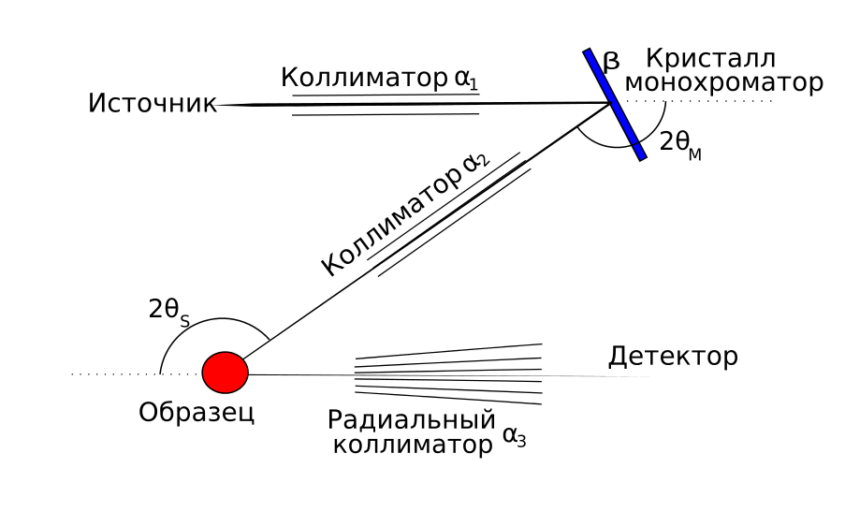
Устройство порошкового дифрактометра и основные формулы
Разрешение (полуширина пика) прибора в зависимости от параметров, где $a=\tan{θ_{S}/}\tan{θ_{M}}$
Светосила прибора в зависимости от параметров:
Вводя новые переменные U, V, W:
Разрешение:
Светосила:

Slide 4
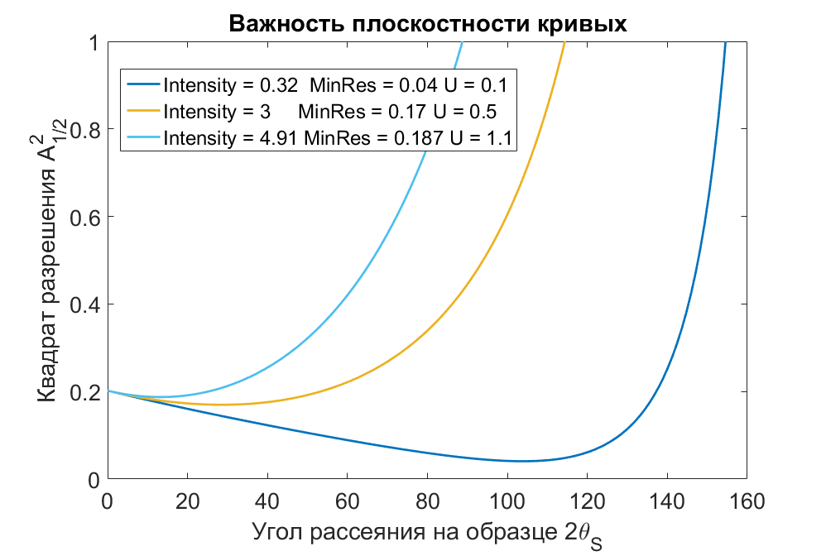
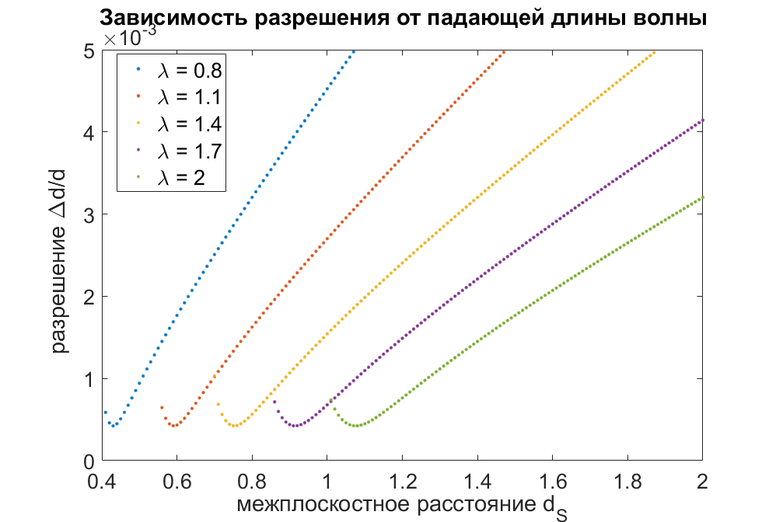
Задача оптимизации
Задача оптимизации – задача выбора UVW.
Возникающие проблемы
Компромисс между разрешением и светосилой.
Компромисс между разрешением и плоскостностью.
Компромисс в выборе диапазона снимаемых межплоскостных расстояний.
Компромисс между разрешением светосилой/плоскостностью .
Диапазоны измерения межплоскостных расстояний

Slide 5
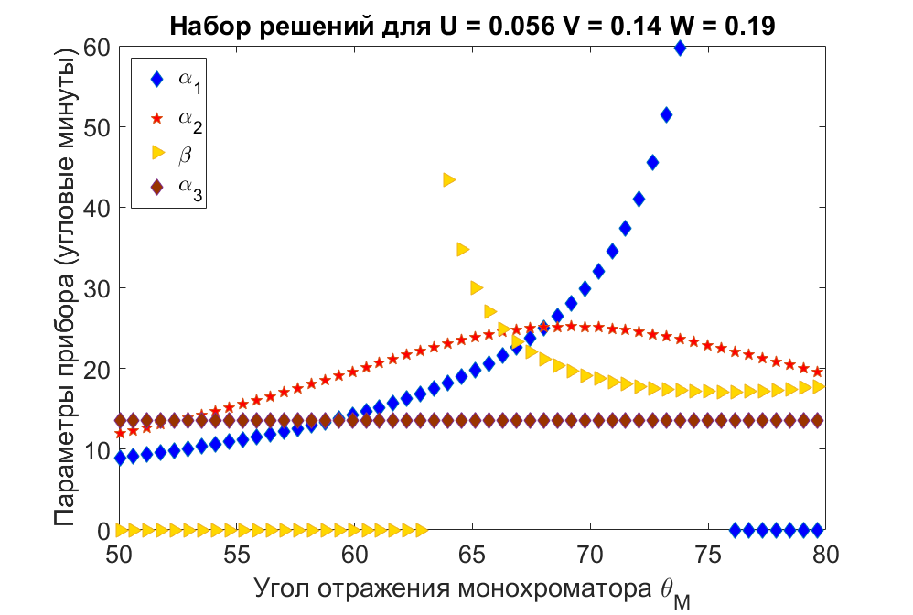
Оптимальное значение радиального коллиматора Многообразие выбора
Следующая задача – найти реальные параметры прибора.
Дифференцированием находится максимум светосилы при заданном значении радиального коллиматора.
Фиксируем одну переменную в системе уравнений
Проблема рассмотрения в терминах U, V, W
заключается в том, что данные переменные
не отвечают конкретным физическим значениям.
Каждый из наборов таких переменных дают
целый набор реальных параметров прибора.
$$L_{0}=\frac{α_{3}}{4}\sqrt{4U\left(W−α_{3}^{2}\right)−V^{2}}$$
$$α_{3Opt}=(α_{1}^{−2}+α_{2}^{−2}+β^{−2})^{−\frac{1}{2}}=\sqrt{\frac{4UW−V^{2}}{8U}}$$
$$\left\{\begin{matrix}\frac{8U}{\left(4UW−V^{2}\right)}=\left(\frac{1}{α_{1}^{2}}+\frac{1}{α_{2}^{2}}+\frac{1}{β^{2}}\right) \\ \frac{8V}{\left(4UW−V^{2}\right)}=\left(\frac{2}{α_{1}^{2}}+\frac{1}{β^{2}}\right)tanθ_{M} \\ \frac{\left.4(4UW+V^{2}\right)}{\left.U(4UW−V^{2}\right)}=\left(\frac{4}{α_{1}^{2}}+\frac{1}{β^{2}}\right){\left(tanθ_{M}\right)}^{2}\end{matrix}\right.$$

Slide 6
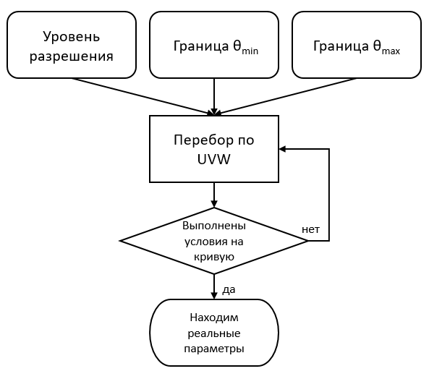
Новый алгоритм оптимизации
Проблема выбора фактора оптимизации решается новыми входными данными: кривая проходит ниже наперёд заданного разрешения на нужном диапазоне, при этом выбирается максимум интенсивности.
Выходные данные необходимые для решения данной задачи: θ_{max}, θ_{min}, A (полуширина пиков на диапазоне).

Slide 7
Требования к дифрактометрам в зависимости от поставленной задачи
Для расшифровки структуры: граница снимаемых углов до 110-140 градусов, при этом необходимо очень высокое разрешение
Для получения данных в динамике: возможно снимать углы до 80-100 градусов, разрешение допустимо хуже, нежели в первом случае, необходима большая интенсивность.
Биологические структуры: диапазон сильно зависит от длины волны, возможно различить пики только на углах меньше 30, на них требуется достаточное разрешение.
Стресс-дифрактометрия: снимается только один пик, необходимо очень высокое разрешение данного пика.

Slide 8
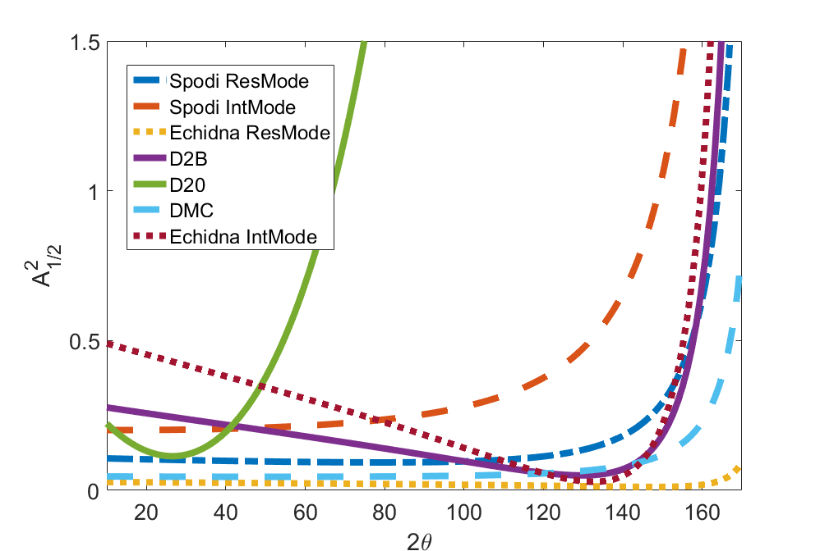
Вопрос выбора входных данных
Выбрать оптимальную кривую из уже использующихся приборов.
Проблема заключается в том, что небольшое варьирование входных параметров сильно влияет на интенсивность прибора.
Квадрат разрешения A_{1/2}²
$\frac{\sin{θ}}{λ}=0.8$ - высокоинтенсивный прибор
$\frac{\sin{θ}}{λ}=1$ - высокоразрешающий прибор
Угол рассеяния на образце 2θ_{S}
Из существующего экспериментального опыта возможно получить следующие соотношения
Зная длину волны, знаем максимальный угол

Slide 9
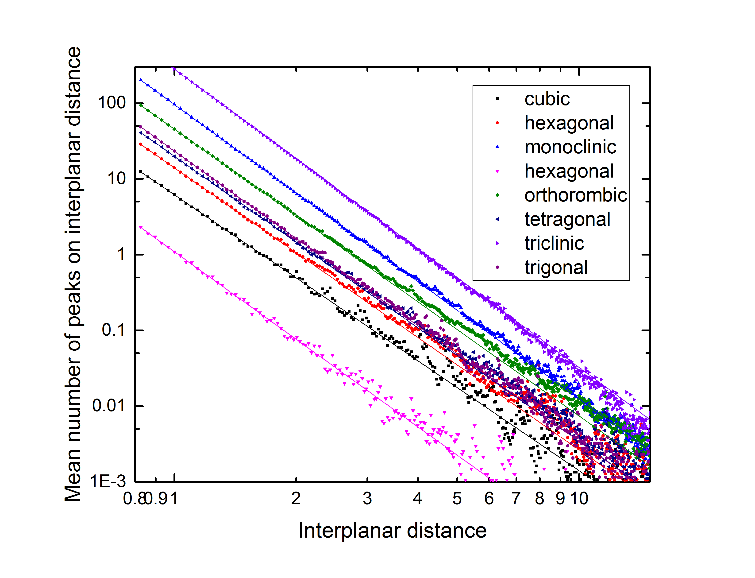
Статистический подход к выбору входных данных
Представляется возможным проанализировать все расшифрованные неорганические образцы, чтобы из статистического анализа установить входные данные.
Базой данных служит Crystallographic Open Database.
Идея состоит в том, чтобы из .cif файлов получить дифрактограммы. После этого посмотреть распределение по количеству пиков на ширину ∆θ с весами по их интенсивностям. Следующий шаг: математическим образом из этого получить оценку качества прибора.

Slide 10
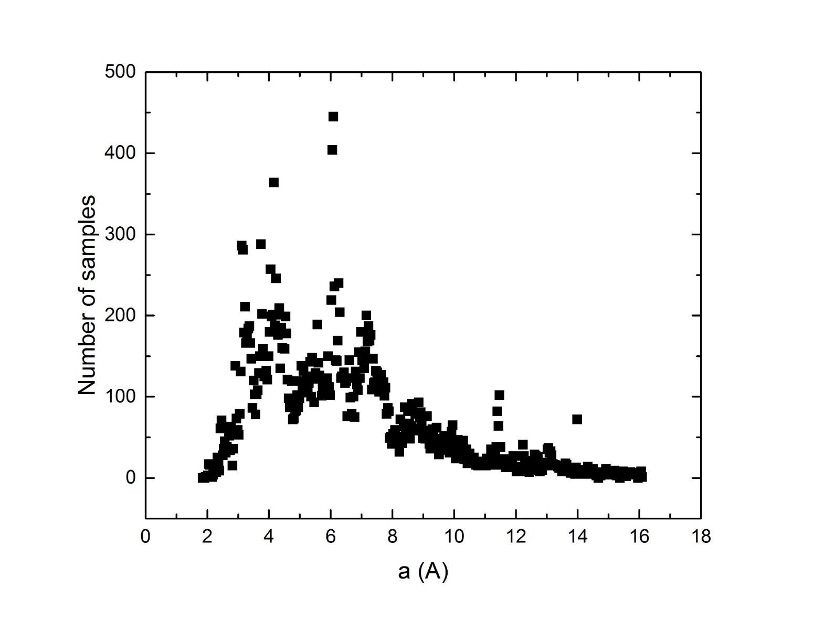
Распределение параметров решётки a,b,c
Возможно оценить максимально возможное межплоскостное расстояние, которое нам нужно будет зарегистрировать.
a (Å)

Slide 11
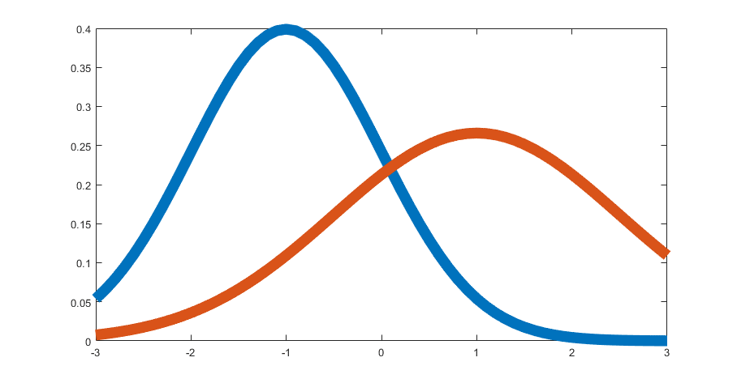
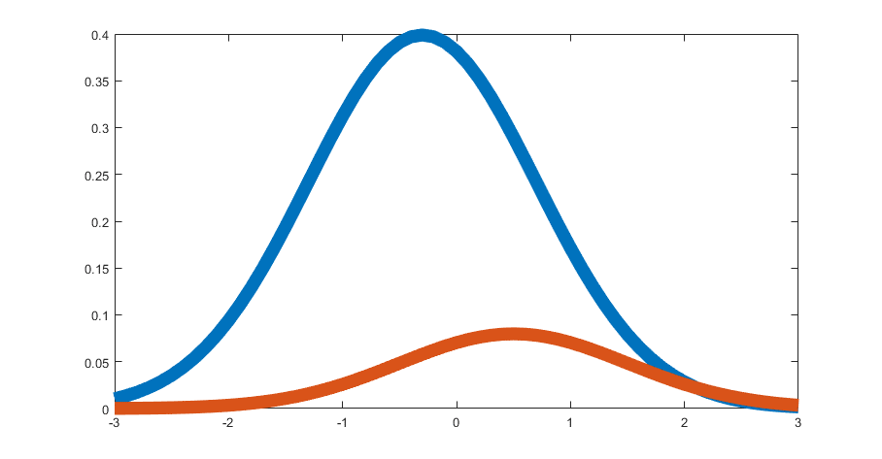
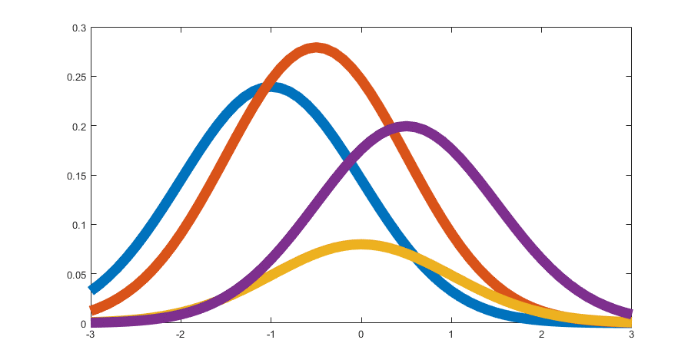
Анализ полученных результатов
Проведём оценку качества прибора следующим образом:
Генерируем с помощью полученного распределения N пиков
Задаём входные параметры установки
Находим кривую разрешения
Считаем дифрактограмму качественной, когда мы смогли точно описать более X% пиков на выбранном диапазоне углов.
Считаем, что пик с интенсивностью больше U% от максимума точно будет описан.
Пик считается описанным, если Q∆θ_{i} между двумя соседними пиками больше разрешения на этом диапазоне.
Ищем оптимальное значение или выход на плато.
N X Q задаются исходя из выбора эксперимента.

Slide 12
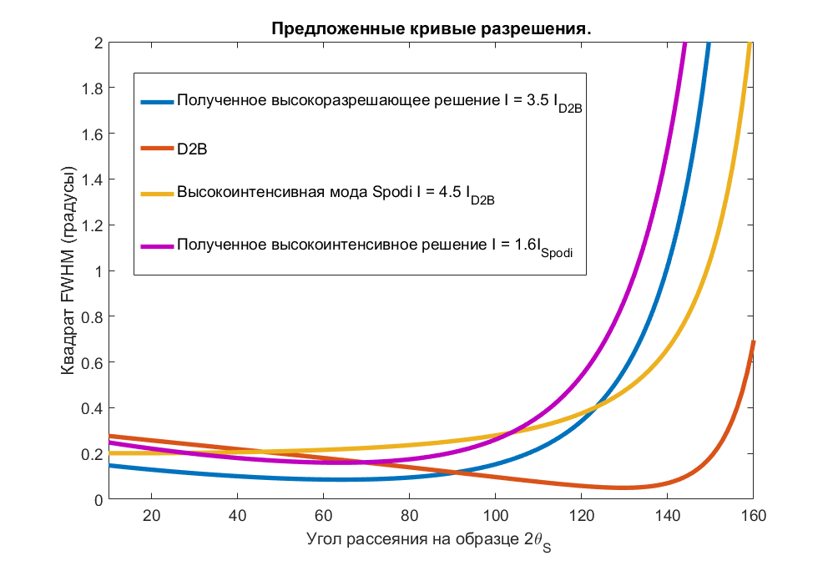
Получившиеся кривые разрешения
Важно отметить, что задача стоит именно в том, чтобы построить такой прибор, который большую часть времени будет использоваться именно в оптимизированной моде. Меняя наборы коллиматоров, угол рассеяния и сам кристалл-монохроматор возможно построить гибкий прибор под любые экспериментальные нужды.

Slide 13
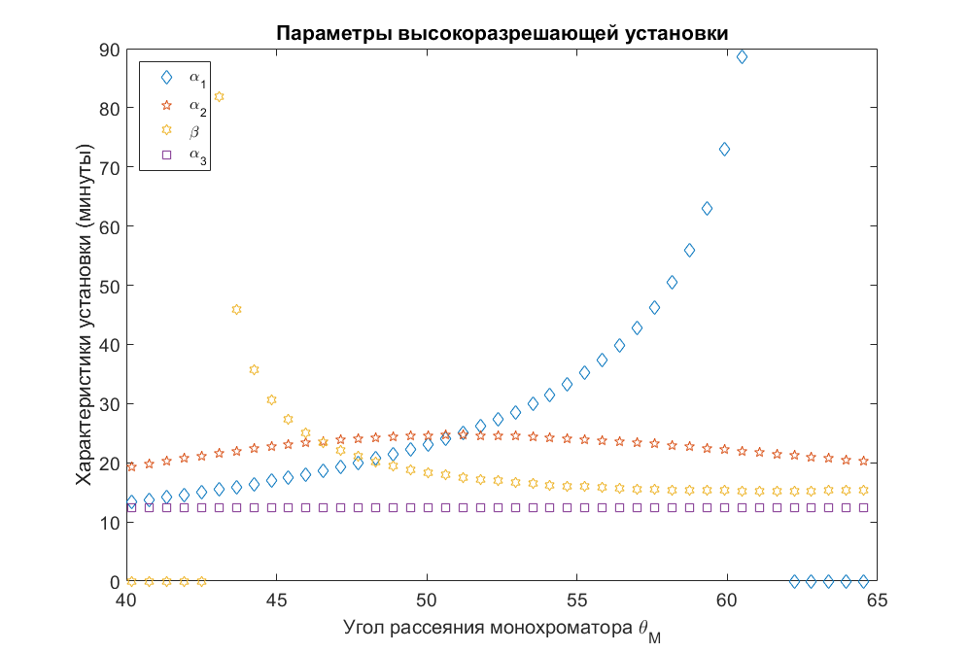
Параметры для высокоразрешающего прибора
Полученные результаты показывают возможность вариации установки в более высокоразрешающую сторону. Выбрав большое значение первого коллиматора возможно набором меньших простым образом добиваться меньшего разрешения. Увеличивая угол отражения монохроматора мы так же можем снимать с лучшим разрешением пики при малых межплоскостных расстояниях.

Slide 14
Заключение
В данной работе был представлен новый метод нахождения оптимальных параметров порошковых дифрактометров. Данный метод является интуитивно понятным и может гибко подстраиваться под нужды ключевых экспериментов, которые будут проводиться на создаваемом приборе.
Используя новый метод оценки устройств, основанный на статистическом анализе были предложены решения для высокоразрешающего и высокоинтенсивного приборов для реакторов ПИК.

Slide 15
Благодарности
Петру Конику
Константину Павлову
Арсену Гукасову
Глебу Довженко
Юрию Черненкову
Laslo Rosta

Slide 16
Спасибо за внимание!

